Slide 1

Государственное автономное образовательное учреждение дополнительного профессионального образования «ИНСТИТУТ РАЗВИТИЯ ОБРАЗОВАНИЯ РЕСПУБЛИКИ ТАТАРСТАН»
Региональная система
научно-методического сопровождения профессионального роста
педагогических работников
Докладчик: Нугуманова Людмила Николаевна, ректор ГАОУ ДПО ИРО РТ,
доктор педагогических наук
e-mail: irort2011@gmail.com

Slide 2
Миссия ГАОУ ДПО ИРО РТ
ОБЕСПЕЧЕНИЕ УСЛОВИЙ ДЛЯ ОПЕРЕЖАЮЩЕГО ПРОФЕССИОНАЛЬНОГО РАЗВИТИЯ РУКОВОДЯЩИХ И ПЕДАГОГИЧЕСКИХ РАБОТНИКОВ СИСТЕМЫ ОБРАЗОВАНИЯ РЕСПУБЛИКИ
развитие региональной системы дополнительного профессионального образования, направленной на обновление и развитие профессиональных компетенций педагогических и руководящих работников в соответствии с профессиональными стандартами на основе персонифицированного подхода
совершенствование системы научно-методического, информационного сопровождения приоритетных направлений развития региональной системы образования
развитие республиканской системы мониторинга качества реализации программ дополнительного профессионального образования (повышение квалификации и профессиональная переподготовка и др.)
развитие региональной системы научно-методического сопровождения профессионального роста педагогических и руководящих работников

Slide 3
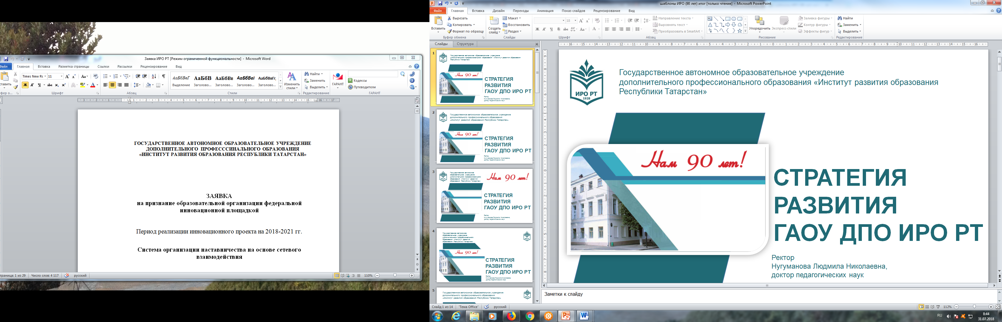
ГАОУ ДПО ИРО РТ
ФЕДЕРАЛЬНАЯ СТАЖИРОВОЧНАЯ ПЛОЩАДКА
В 2018 году федеральная стажировочная площадка ГАОУ ДПО ИРО РТ свою деятельность осуществляет совместно с базовыми площадками - 15 общеобразовательными организациями РТ, победителями конкурсного отбора на предоставления право быть базовыми площадками по реализации проекта
ГОСУДАРСТВЕННАЯ ПРОГРАММА РОССИЙСКОЙ ФЕДЕРАЦИИ «РАЗВИТИЕ ОБРАЗОВАНИЯ»
Мероприятия:
    «Повышение качества образования в школах с низкими результатами обучения и в школах, функционирующих в неблагоприятных социальных условиях, путем реализации региональных проектов и распространение их результатов» государственной программы Российской Федерации «Развитие образования» в 2018 году
    «Модернизация технологий и содержания обучения в соответствии с новым федеральным государственным образовательным стандартом посредством разработки концепций модернизации конкретных областей, поддержки региональных программ развития образования и поддержки сетевых методических объединений» государственной программы Российской Федерации «Развитие образования» в 2018 году
ГП РОССИЙСКОЙ ФЕДЕРАЦИИ
«РАЗВИТИЕ ОБРАЗОВАНИЯ»
Режим доступа: http://irort.ru/node/77)

Slide 4
БАЗОВЫЕ ОБРАЗОВАТЕЛЬНЫЕ ОРГАНИЗАЦИИ
Обладают развитой учебно-материальной базой
Обеспечены высококвалифицированными педагогическими кадрами
Гарантируют высокое качество образования
ФУНКЦИИ
Трансляция лучших образовательных практик
ОБРАЗОВАТЕЛЬНЫЕ ОРГАНИЗАЦИИ РТ и РФ
(8812/5799)

Slide 5
БАЗОВЫЕ ПЛОЩАДКИ ГАОУ ДПО ИРО РТ
МАОУ «Средняя общеобразовательная школа №39 с углубленным изучение английского языка» Вахитовского района г. Казани;
МАОУ «Средняя общеобразовательная школа №146 с углубленным изучением отдельных предметов» Ново-Савиновского района г. Казани;
МБОУ «Лицей № 78 «Фарватер» Приволжского района г. Казани;
МБОУ «Гимназия №3 Чистопольского муниципального района;
МБОУ «Средняя общеобразовательная школа № 33» Авиастроительного района г.Казани;
МБОУ «Лицей №1» Зеленодольского муниципального района Республики Татарстан»;
МБОУ «Гимназия п.г.т. Богатые Сабы» Сабинского района Республики Татарстан»;
МБОУ «Средняя общеобразовательная школа № 5 г. Буинска Республики Татарстан»;
МБОУ «Шеморданский лицей» Сабинского муниципального района РТ»;
МАОУ «Средняя общеобразовательная школа №56» г. Набережные Челны; МБОУ «Кукморская средняя общеобразовательная школа № 4» Кукморского муниципального района РТ;
МБОУ «Болгарская средняя общеобразовательная школа №2» Спасского муниципального района Республики Татарстан»;
МБОУ «Верхнеуслонская гимназия» Верхнеуслонского муниципального района Республики Татарстан;
МБОУ «Лицей №14» Зеленодольского муниципального района Республики Татарстан»;
МБОУ «Средняя русско-татарская общеобразовательная школа №57» Кировского района г. Казани).

Slide 6

ИННОВАЦИОННЫЕ НАПРАВЛЕНИЯ ДЕЯТЕЛЬНОСТИ
РЕАЛИЗАЦИЯ ИННОВАЦИОННЫХ ПРОЕКТОВ
Национальная система учительского роста (НСУР)
Наставничество на основе сетевого взаимодействия
Цифровая школа
ФОРМИРОВАНИЕ ЧЕЛОВЕЧЕСКОГО КАПИТАЛА

Slide 7

ПРОЕКТ «Создание и внедрение модели аттестации педагогических работников на основе оценки их квалификации в соответствии с требованиями профессионального стандарта педагога и федеральных
государственных образовательных стандартов общего образования»
Требования ФГОС ОО
МОДЕЛЬ АТТЕСТАЦИИ
Требования ПСП
Независимая оценка квалификации педагога на основе использования ЕФОМ (единых федеральных оценочных материалов)
60
баллов
Оценка профессиональных деловых качеств, результатов профессиональной деятельности учителя
40
баллов
Справка работодателя
10
баллов
Оценка образовательных результатов обучающихся
25
баллов
Учет мнения выпускников
5
баллов

Slide 8
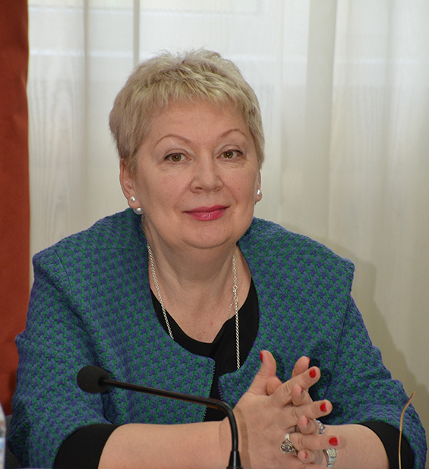
МНЕНИЕ МИНИСТРА ПРОСВЕЩЕНИЯ
            «…..одной из задач прорывного развития в сфере образования, совершенствование системы работы педагогического сообщества, включая развитие системы методической работы, обмена опытом и повышения квалификации, которая расширит возможности учителя для непрерывного профессионального роста, устранения профессиональных дефицитов и получения необходимой помощи».
            Всероссийское совещание по вопросам развития образования, министр просвещения России Ольга Васильева

Slide 9
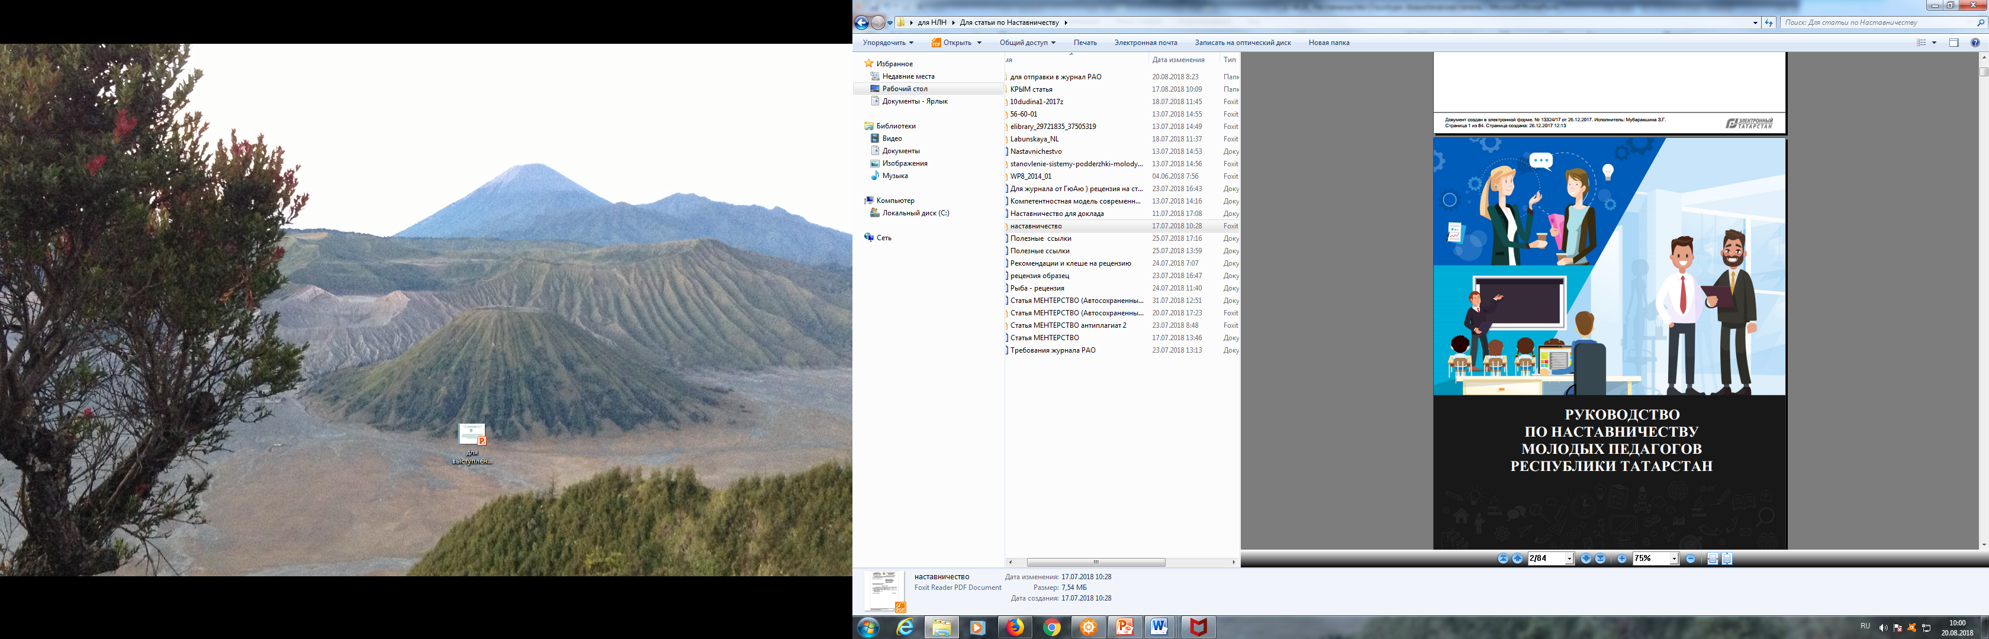
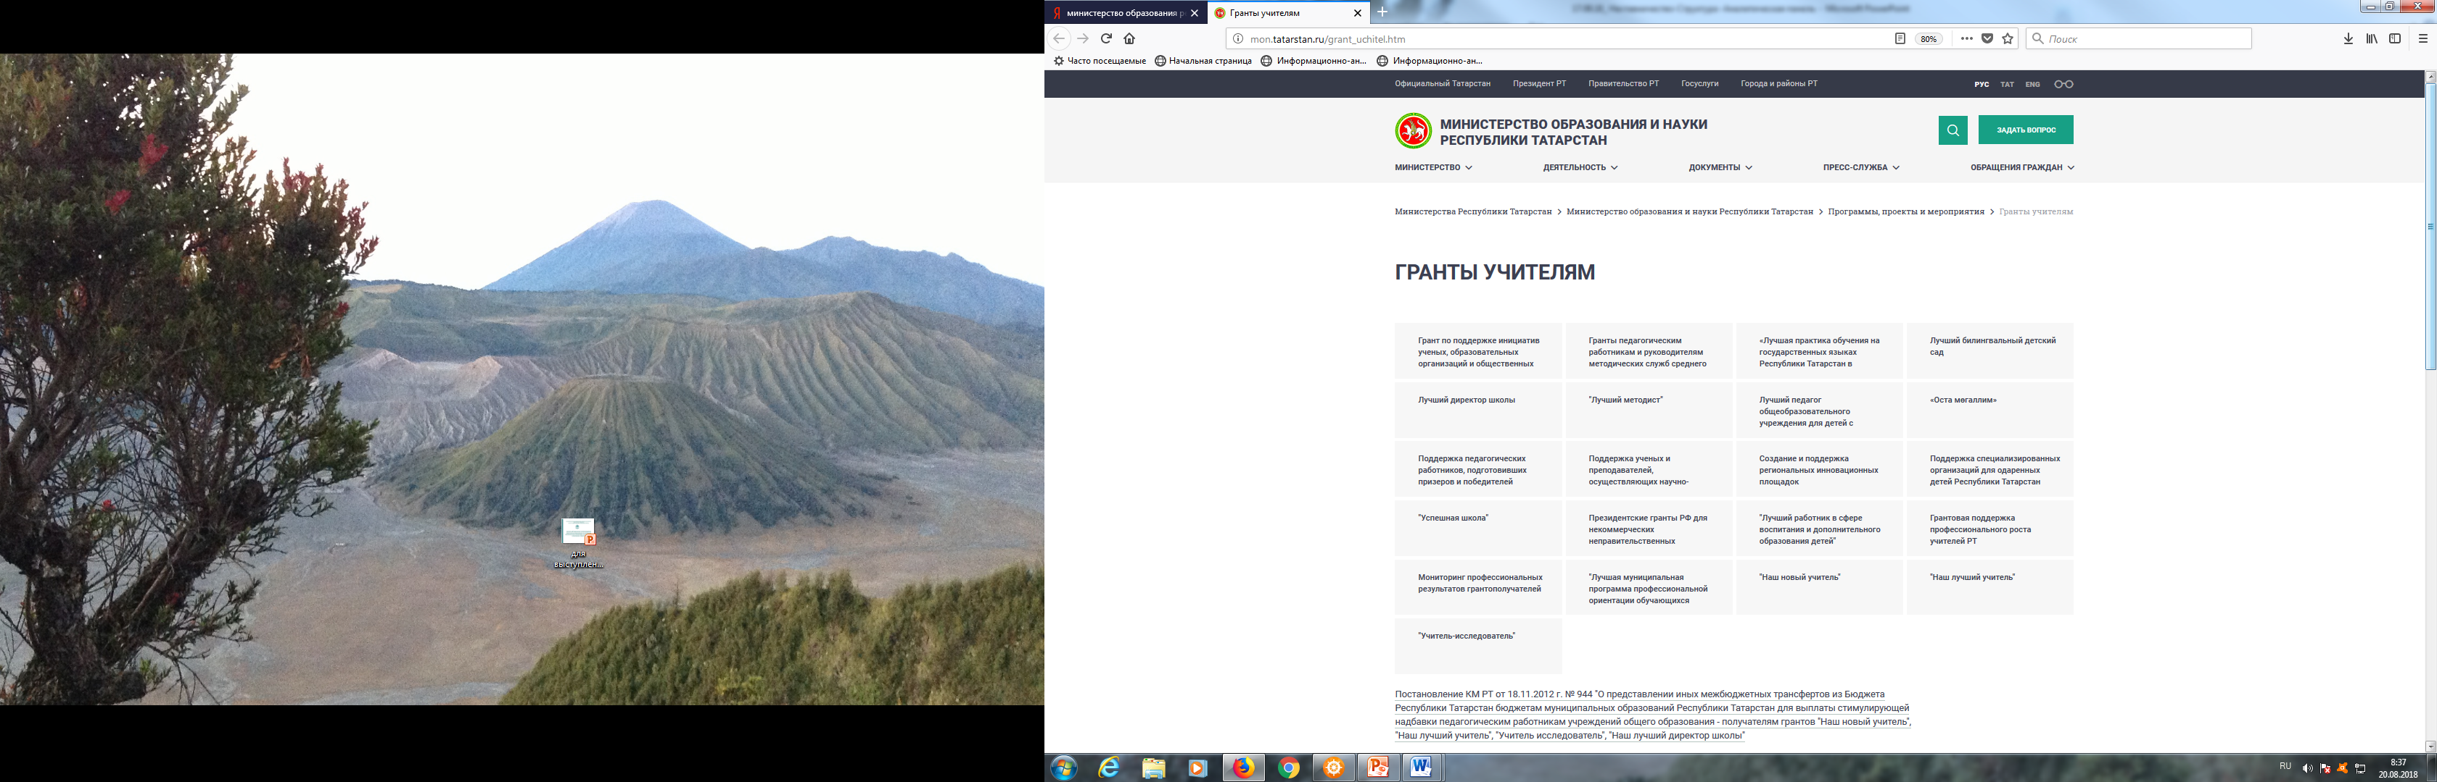
МОТИВАЦИИ ЛУЧШИХ ПЕДАГОГОВ И ОБРАЗОВАТЕЛЬНЫХ ОРГАНИЗАЦИЙ

Slide 10

МОТИВАЦИИ ЛУЧШИХ ПЕДАГОГОВ И ОБРАЗОВАТЕЛЬНЫХ ОРГАНИЗАЦИЙ
В 2018 году в условиях проекта «Грантовая поддержка профессионального роста учителей РТ», грантообрадателями стали 708 педагогов, по номинациям:
«Учитель – эксперт» стали 108 учителей (Гардиханова О.Г.).
«Старший учитель» 200 учителей (Москвичева С.В., Озеров В.А., Халитов Р.И., Баязитова Э.А., Ибрагимова Р.С., Понаморева Л.Н., Матвеев Н.В.).
«Учитель – мастер» 250 учителей (Нуретдинова Л.М, Баязитова Э.Т., Зарипова Т.Т., Миндубаева Н.Х., Фетхуллова Р.Х., Замалиева И.Х..).
«Учитель – наставник» 150 учителей (Паранёва О.В.)

Slide 11
МОТИВАЦИЯ ЛУЧШИХ ПЕДАГОГОВ

Slide 12

ИНФОРМАЦИЯ К РАЗМЫШЛЕНИЮ
Учителя естественно-математического цикла 0
(математика, химия/биология, информатика…=0)

Slide 13
ИНФОРМАЦИЯ К РАЗМЫШЛЕНИЮ

Slide 14
ИНФОРМАЦИЯ К РАЗМЫШЛЕНИЮ
Большинство грантообладателей - учителя татарского и английского языков.
Средний балл ЕГЭ (английский язык): район-64,67б; РТ-77,51б.

Slide 15
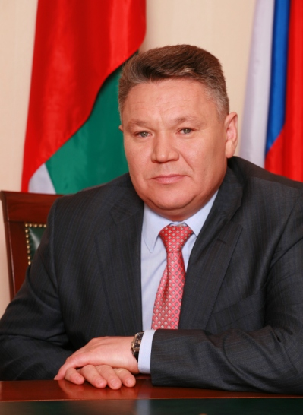
МНЕНИЕ МИНИСТРА
          В целом количество классов социально-гуманитарного профиля по-прежнему превышает количество естественно-математических.
          Именно поэтому руководителям муниципальных органов управления образованием при выборе профиля обучения в старших классах необходимо руководствоваться потребностями социально-экономического развития республики
              Р.Т. Бурганов, Выступление на августовском педагогическом совещании, 2018 год

Slide 16

Инновационный проект
«Региональная система организации наставничества педагогических и руководящих кадров на основе сетевого взаимодействия»
Совершенствования теоретической и технологической базы подготовки современных педагогов
Ориентация образования на открытость и мобильность, на максимальное удовлетворение запросов всех субъектов образования
ГАОУДПО ИРО РТ
федеральная инновационная площадка
Российской академии образования
на тему «Региональная система организации наставничества педагогических
и руководящих кадров на основе сетевого взаимодействия»
Срок реализации проекта 2018-2021 гг..

Slide 17
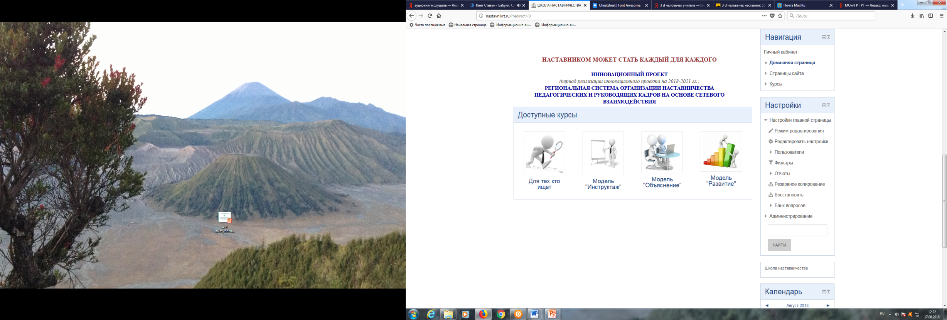





Инновационный проект «Региональная система организации наставничества педагогических и руководящих кадров на основе сетевого взаимодействия»
ШКОЛА НАСТАВНИЧЕСТВА (http://nastavnikrt.ru/)
Партнер РАО
ГАОУ ДПО ИРО РТ
Партнеры ОО
УЧИТЕЛЬ - УЧИТЕЛЬ
эффективный сотрудник
ШКОЛА - ШКОЛА

Slide 18
Электронная площадка ГАОУ ДПО ИРО РТ
«ШКОЛА НАСТАВНИЧЕСТВА»
Координатор проекта: Яковенко Т.В. , проректор ГАОУ ДПО ИРО РТ, +7(843)236 38 92, e-mail: ytv@list.ru

Slide 19
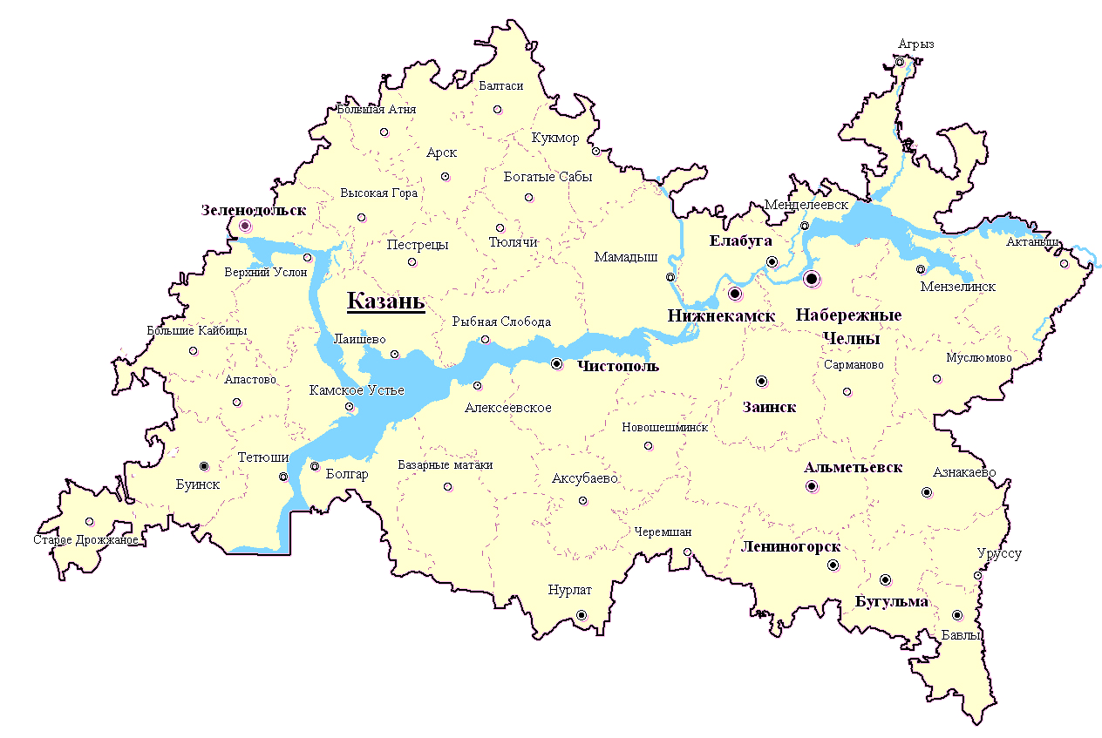






Инновационный проект «Региональная система организации наставничества педагогических и руководящих кадров на основе сетевого взаимодействия»
Подопечный
Наставник
Школа наставничества
Развитие прикладных профессиональных компетенций
Работа на электронной
платформе
Смешиваем обучение, переворачиваем класс
Онлайн и Офлай информационно-методическое сопровождение

Slide 20

ШКОЛЫ РЕСПУБЛИКИ ДЛЯ ШКОЛ АЛЕКСЕЕВСКОГО РАЙОНА
ГАОУ ДПО ИРО РТ
НАСТАВНИКИ
победители гранта
МБОУ «Татарская гимназия №2
им. Марджани при КФУ»
МАОУ «СОШ №39 с углубленным изучением английского языка»
Татарский и английский язык
Английский язык
ОШИ «Лицей им. Н.И. Лобачевского» ФГАОУВО К(П)ФУ»
Естественно – математический профиль
Реализация ФГОС ДО
«МБДОУ
«Центр развития peбенка - Детский сад № 396»

Slide 21
РЕЗУЛЬТАТ
П Р О Е К Т Н А Я Д Е Я Т Е Л Ь Н О С Т Ь
Развитие профессиональных компетенций
Формирование новых профессиональных компетенций
Обогащение опыта работы педагогов Республики Татарстан образовательными практиками субъектов Российской Федерации
Мотивация на самообразование и саморазвитие
Работа в современном медиапространстве
П Р О Ф Е С С И О Н А Л Ь Н О Е Р А З В И Т И Е

Slide 22
ПРИГЛАШАЕМ ПРИНЯТЬ УЧАСТИЕ
В ГРАНТАХ
В КОНКУРСАХ ПРОФЕССИОНАЛЬНОГО МАСТЕРСТВА
(«Мой лучший урок» и др.)
В РЕАЛИЗАЦИИ ПРОЕКТА «Региональная система наставничества педагогических и руководящих кадров на основе сетевого взаимодействия»
В ПУБЛИКАЦИИ АВТОРСКИХ МЕТОДИЧЕСКИХ МАТЕРИАЛОВ НА СТРАНИЦАХ ЖУРНАЛА ГАОУ ДПО ИРО РТ «Вопросы современного образования: перспективы и тенденции»
В КОНКУРСЕ «Пятьдесят лучших инновационных идей для Республики Татарстан»

Slide 23

Государственное автономное образовательное учреждение дополнительного профессионального образования «ИНСТИТУТ РАЗВИТИЯ ОБРАЗОВАНИЯ РЕСПУБЛИКИ ТАТАРСТАН»
Успехов! Творчества! Новых идей!
С началом нового учебного года!
Докладчик: Нугуманова Людмила Николаевна, ректор ГАОУ ДПО ИРО РТ,
доктор педагогических наук, доцент
e-mail: irort2011@gmail.com

